Slide 1
Slatki račun
Marina Marega Selecki, prof.
OŠ Župa dubrovačka

Slide 4
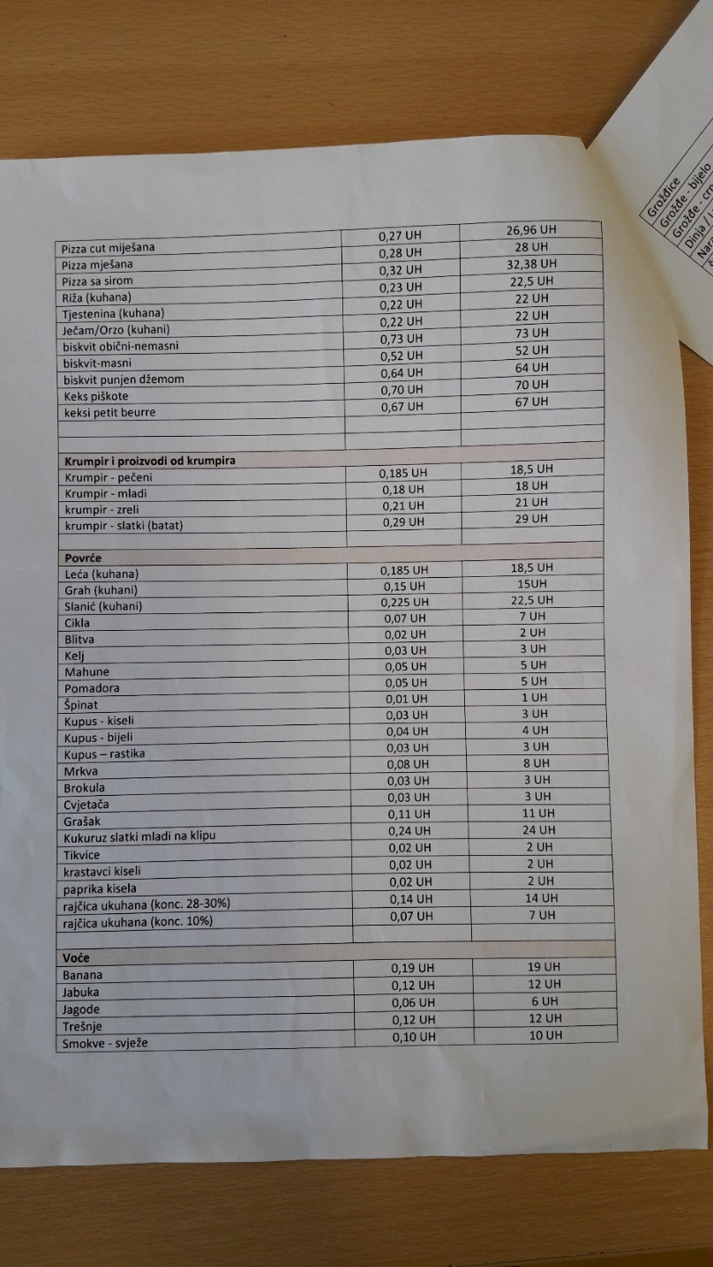
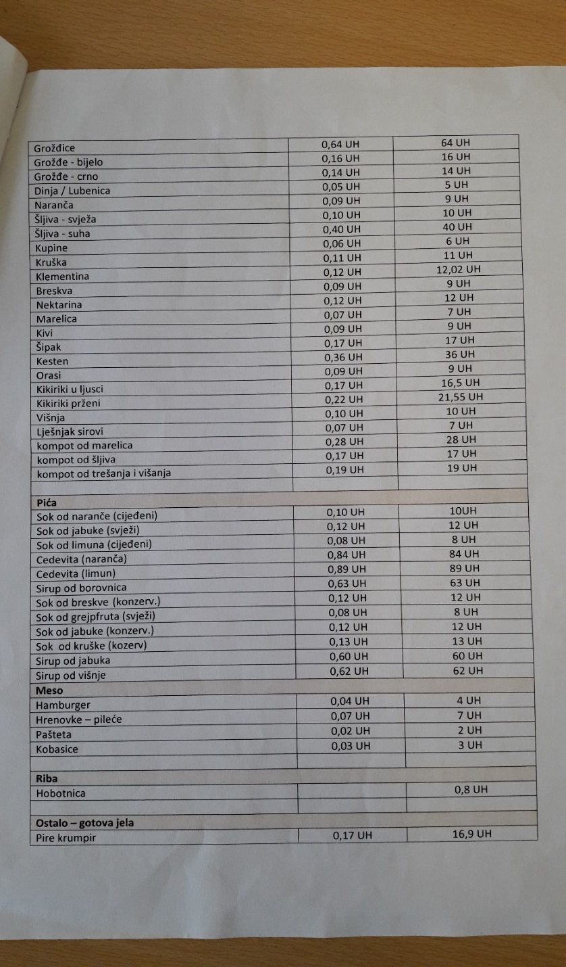

Slide 5
0.46 ·47
21.62

Slide 6
0.22·156
34.32

Slide 7
Ciljevi
Uvježbati računske operacije s decimalnim brojevima i pokazati primjenu u svakodnevnom životu
Edukacija učenika o dijabetesu
Suradničko učenje
Učenici uče brže i lakše, a znanje je dugotrajnije
Aktivna uključenost svih učenika
Vršnjačko učenje i poučavanje
Razvoj generičkih kompetencija (komunikacija, suradnja, informacijska pismenost, rješavanje problema, kritičko mišljenje, kreativnost i inovativnost)

Slide 8
Ishodi učenja
Učenik će
zbrajati, oduzimati, množiti i dijeliti decimalne brojeve primjenjujući svojstva računskih operacija
primjenjivati pravila zaokruživanja decimalnih brojeva
osvijestiti važnost računanja decimalnim brojevima i primjenu u svakodnevnom životu
tražiti i kritički analizirati informacije iz više izvora
prezentirati naučeno svom timu, voditi i moderirati rad skupine
surađivati i dogovarati se s drugim učenicima
opisuje osnovne potrebe ljudskih bića koje se moraju zadovoljiti kako bi mogli dostojanstveno živjeti
povezivati društveno-humanistička i matematička znanja

Slide 9
Hodogram aktivnosti
10 učenika – voditelji skupina
Jelovnik (najmanje 3 slijeda)
Nina (masa namirnica)
Račun uz pomoć tablice (bez stupca s masom UH u 1 g)
Nastavni sat
Evaluacija

Slide 10
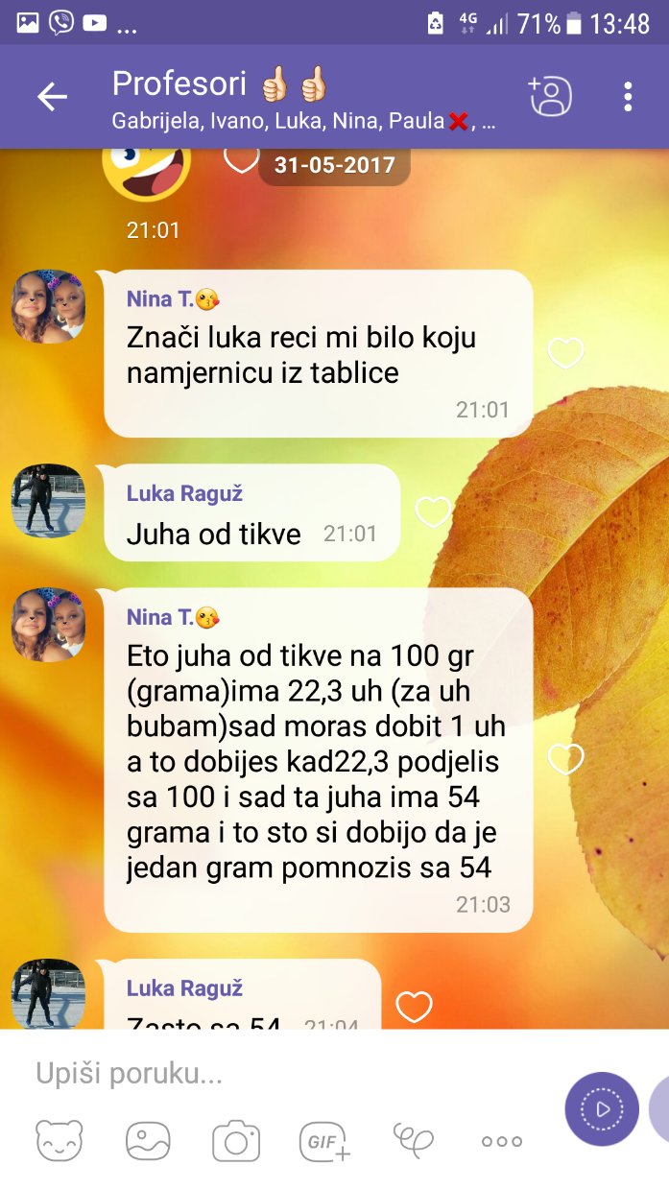
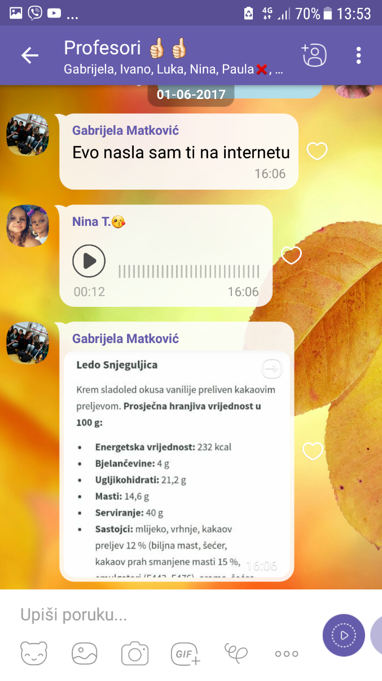

Slide 11
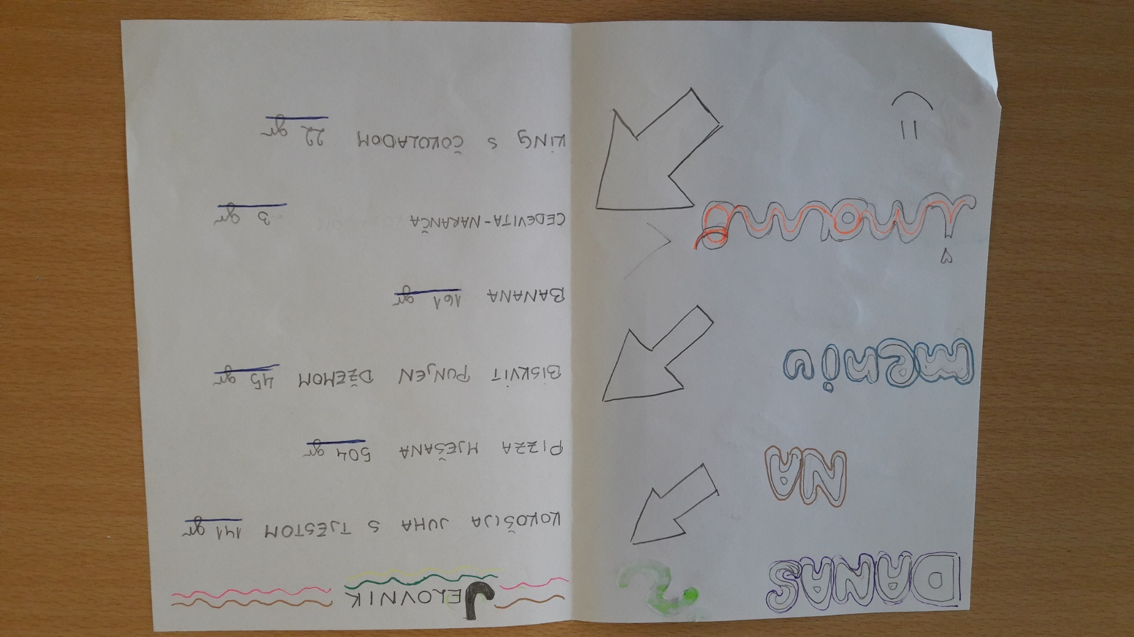

Slide 12
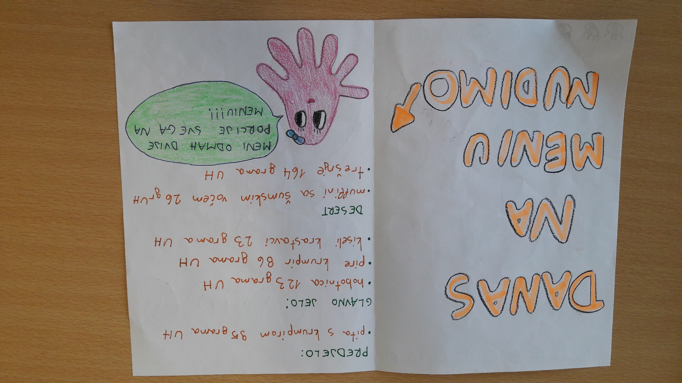
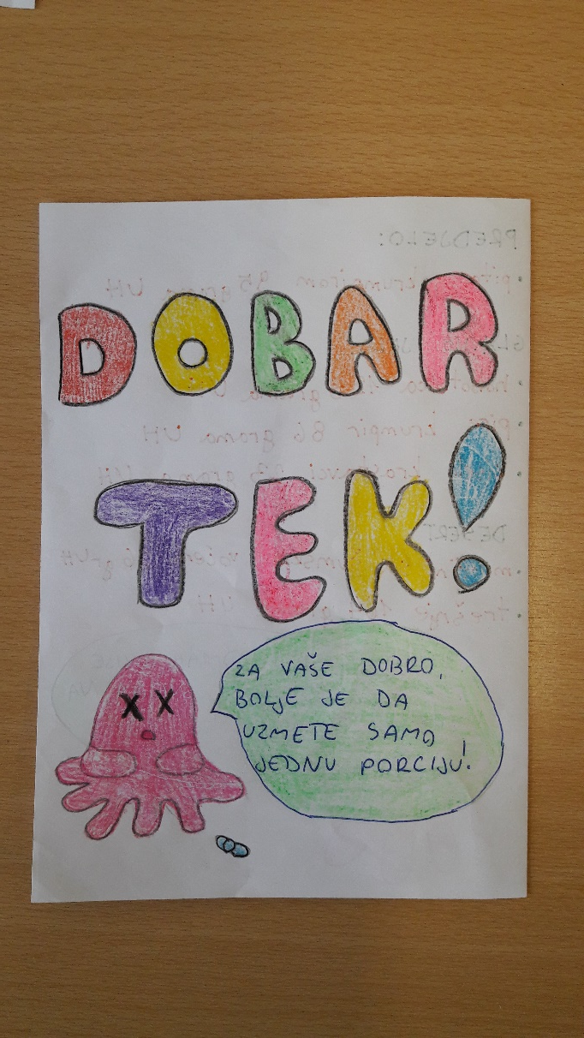

Slide 13
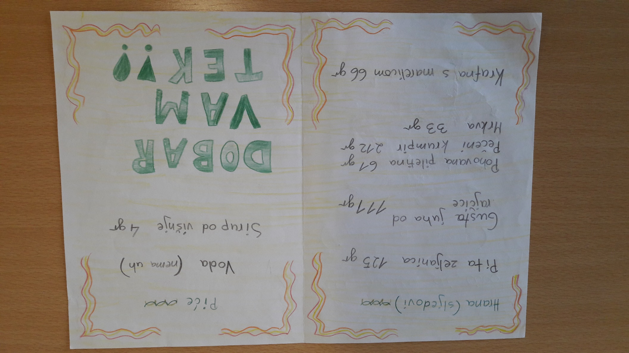

Slide 14
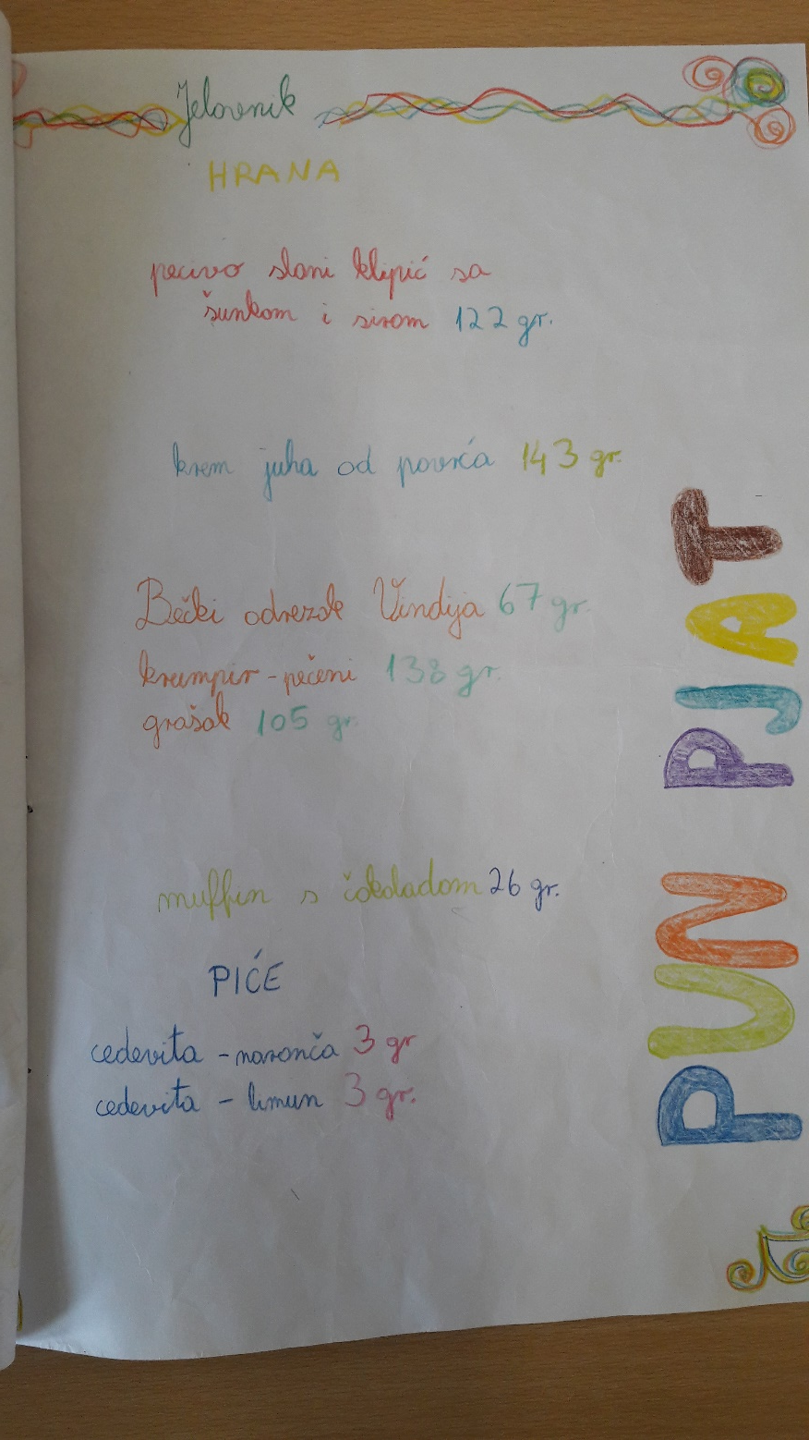

Slide 15
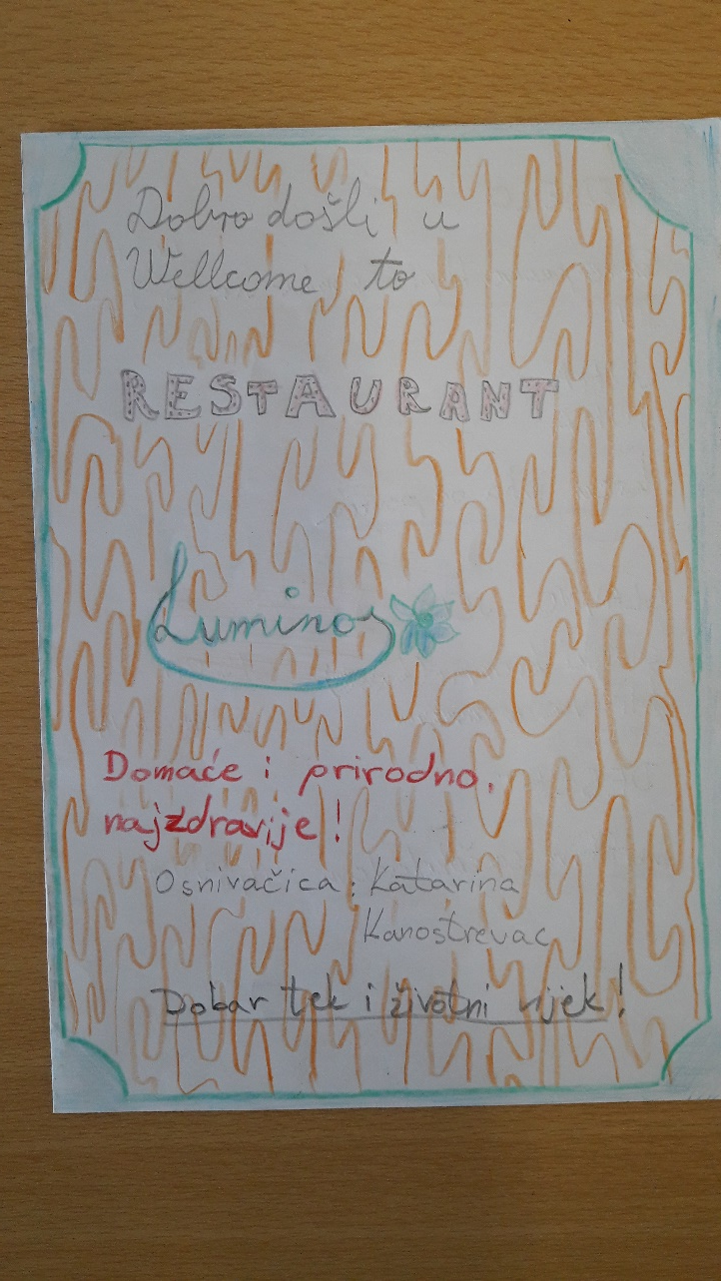
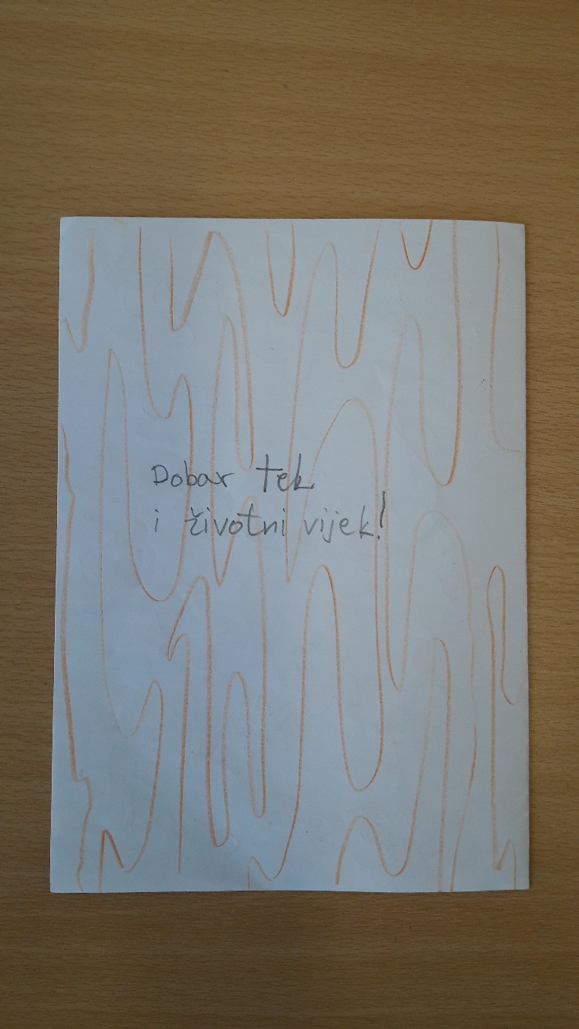

Slide 16
Realizacija nastavnog sata
Priprema učionice
Grupiranje učenika i dodjela voditelja
Uređivanje „restorana”
Nina (uvodni dio)
Rad u skupinama
Evaluacija

Slide 26
Evaluacija voditelja skupina
Svima se jako svidio ovakav način rada
Uživali su u cijelom procesu i dosta naučili
Poželjeli su da češće sami vode nastavu, ali su naglasili kako im je bilo puno teže biti u ulozi učitelja nego što su očekivali

Slide 27
Zaključak
Ciljevi postignuti
Ishodi ostvareni (neplanirani ishodi, npr. učenik opisuje što je obavijest o proizvodu (deklaracija) i provjerava podatke o proizvodu)
Implementacija sadržaja Građanskog i Zdravstvenog odgoja u nastavu matematike
Važnost dobrog planiranja
Povećanje aktivnosti, interesa i motivacije učenika → pozitivan stav prema matematici kao predmetu

